Slide 1
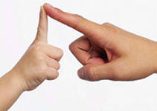
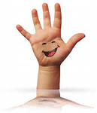
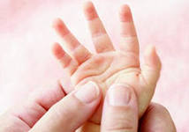
ГБОУ шКОЛА № 338
дошкольное отделение
мастер-класс для родителей
ВОСПИТАТЕЛЬ: ЕПИШЕНКОВА е.ю.

Slide 2
Особенности мелкой моторики рук у детей с нарушением зрения
Те, кто имеет или работает с дошкольниками, имеющие нарушения зрения, знают, какие трудности испытывают эти дети, когда им приходится выполнять действия, требующие точности и синхронности движении: что-то брать, вставлять, завязывать, складывать, лепить, вырезать, наклеивать, рисовать и т.д. Плохо развитые двигательные функции рук и отсутствие оформленной техники движений, скоординированных действий глаза и руки вызывают у ребенка огромные трудности, которые заставляют его отступать перед любой задачей, связанной с выполнением данных действий. Это говорит о том, что многие дети с нарушением зрения имеют низкий уровень развития осязательной чувствительности и моторики пальцев и кистей рук. Происходит это потому, что дети с нарушениями зрения полностью полагаются на визуальную ориентировку и не осознают роли осязания как средства замещения недостаточности зрительной информации. Из-за снижения зрения дети не могут спонтанно по подражанию окружающим овладеть различными предметно-практическими действиями, как это происходит у нормально-видящих детей. Вследствие малой двигательной активности мышц рук детей с нарушением зрения оказываются вялыми или слишком напряженными. Всё это сдерживает развитие тактильной чувствительности и моторики рук и отрицательно сказывается на формировании предметно-практической деятельности детей.

Slide 3
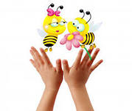
Развитие мелкой моторики рук
Предметно-практическая деятельность
Упражнения
для рук
Пальчиковая гимнастика
Самомассаж
Формирование полисенсорного восприятия
Традиционные направления
Инновационные направления

Slide 4
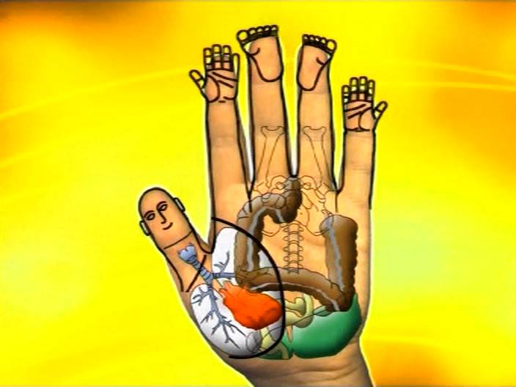
Пальчиковая гимнастика
Проблемой развития мелкой моторики и
осязания занимались и занимаются многие
учёные и педагоги.
Примерно 90% всей информации человек
получает через зрение. Но это не означает,
что при нарушениях зрения человек теряет
такое же количество впечатлений. Другие
анализаторы могут отражать ту же сторону
предмета, те же его качества, что и зрение.
Так, например, осязание, как и зрение позволяет выяснить форму, протяженность, величину предмета, свойства, качество материала, из которого он сделан, установить пропорциональные отношения. А органом осязания, как известно, является рука.
Специалисты восточной медицины утверждают, что игры с участием рук и пальцев приводят в гармоничное отношение тело и разум, поддерживая мозговые системы в отличном состоянии.
а Влияние воздействия руки на мозг человека известно еще до нашей эры.
Роль взрослого помочь ребенку и дать необходимый стимул для развития.

Slide 5
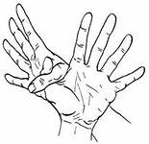
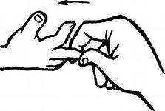
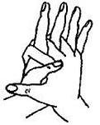
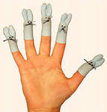
Особую роль в развитии мелкой моторики играют пальчиковые
игры - своеобразные упражнения для развития мелкой мускулату-
ры пальцев. Они позволяют коррегировать движения каждого
пальца в отдельности и относительно друг друга, тренируют
точность двигательных реакций и движений, укрепляют мыш-
цы рук, помогают концентрировать внимание
Пальчиковые игры как бы отображают реальность окружающего мира –
предметы, животных, людей, их деятельность, явления природы. В ходе
пальчиковых игр дети, повторяя движения взрослых, активизируют
моторику рук. Кроме того, пальчиковая гимнастика окажет благоприятное
влияние на общее развитие ребенка, поможет стать более самостоятельным
и уверенным в себе.

Slide 6
Массаж рук
Массаж является одним из видов гимнастики. Благоприятное влияние массажа на организм человека отмечают многие авторы. Массаж оказывает общеукрепляющее действие на мышечную систему, повышая эластичность и сократительную способность мышц. Работоспособность утомлённой мышцы под влиянием массажа восстанавливается быстрее, чем при полном покое. Массаж рук способствует снятию моторной напряжённости мышц рук и развивает гибкость и подвижность пальцев.
Массаж рук (И. Н. Якушина):
Левая рука поглаживает правую руку от кончиков пальцев к запястью. Затем также правой рукой помассировать левую.
Кисти рук лежат на краю стола. Ладонями проводить по ребру стола таким образом, чтобы вся ладонь последовательно промассировалась.
Кисти сжаты в кулак. Кулаком правой руки несколько раз постучать по кула-ку левой руки. В этом упражнении функцию «молотка» выполняет то правая рука, то левая.
Прокатывание карандашом между ладонями, а затем между ладонями и паль- цами обеих рук.
Руки лежат на столе в расслабленном состоянии. Растопырить пальцы, сде-лать их напряженными, затем подобрать пальцы в кулак.
Кисти расслаблены, пальцы растопырены. Изображается движение встряхива-ния с рук воды.

Slide 7
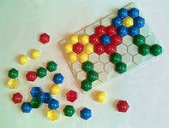
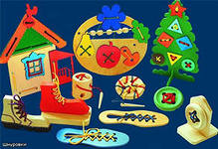
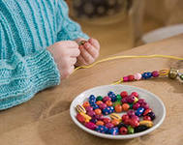
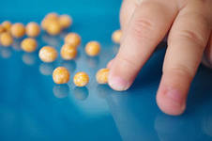
Традиционные направления в формировании предметно-практической деятельности
Работа с мозаикой направлена на совершенствование координации движений и развитие осязания. Детали мозаики и конструктора бывают разной формы, величины и цвета. Сначала ребёнку предлагают несложные задания, такие как сортировка деталей мозаики по цвету, величине или форме, выкладывание горизонтальных или вертикальных дорожек, простых узоров. Затем дети могут строить изображения по образцу и самостоятельно.
Работа со шнуровкой направлена на формирование саморегуляции движений, т.е. согласованности движений рук и глаз, точность движений, а также вырабатываются тонкие движения пальцев рук. В настоящее время выпускают два вида шнуровок: плоские и объемные.
Нанизывание бус и сортировка круп помогает развить трехпальцевый захват пальцев руки (щепоть) , что необходимо для подготовки руки к письму, а также способствует развитию ручной умелости.

Slide 8
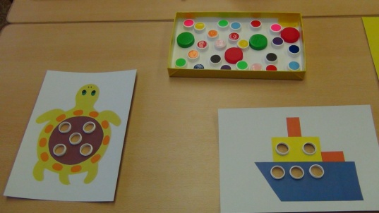
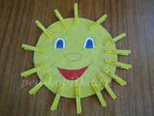
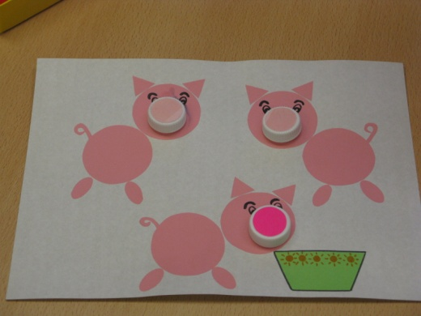
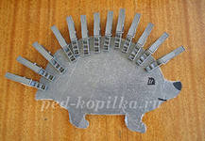
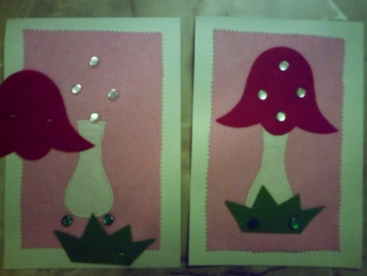
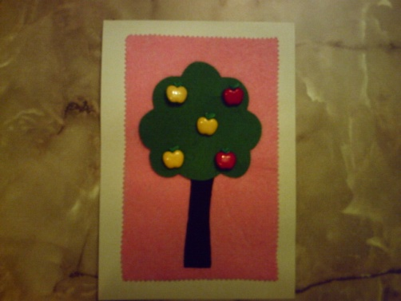
Инновационные направления в формировании предметно-практической деятельности
Использование инновационных педагогических технологий, позволяет детям овладеть приёмами осязательного восприятия объектов и выполнять практические действия при участии тактильно-двигательного анализатора. Хорошо развивается мелкая моторика, укрепляется мускулатура пальцев, вырабатываются тонкие движения рук, закрепляются навыки осязательного обследования. Также данные упражнения дают детям возможность наиболее точно представлять предметы и пространство, что позволяет им быть более активными, любознательными в процессе игры и общения.
Работа с крышками
Работа с прищепками
Работа с пуговицами

Slide 9
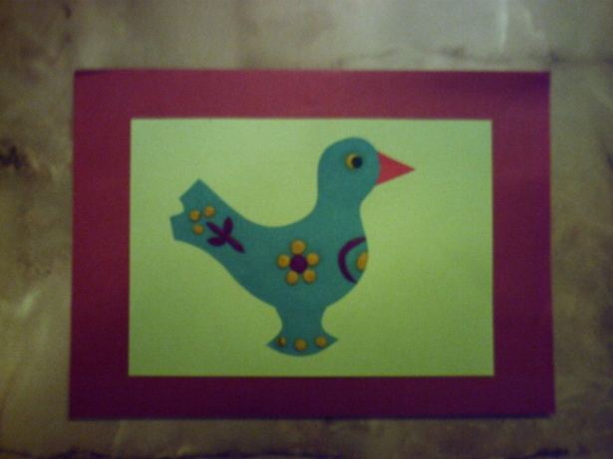
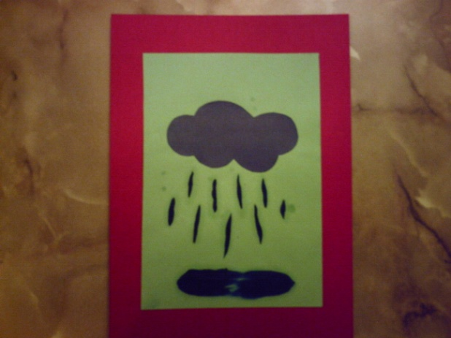
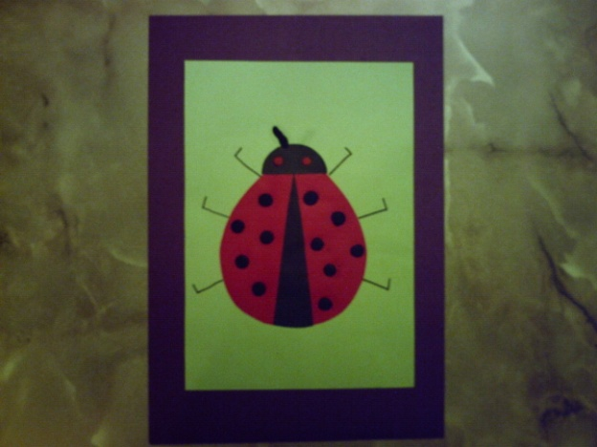
Аппликация с элементами пластилинографии в работе с детьми 3-4 лет
Аппликация – это вид декоративно-прикладного искусства, при котором на основе закрепляются детали изображения. На занятиях по ППД дети учатся выполнять предметную аппликацию из бумаги, которая дополняется элементами пластилинографии.
Понятие «пластилинография» имеет два смысловых корня: «графия» - создавать, изображать, а первая половина слова«пластилин» подразумевает материал, при помощи которого осуществляется выполнение замысла работы. Во время таких занятий у детей хорошо развивается мелкая моторика, укрепляется мускулатура пальцев, вырабатываются тонкие движение руки
пальцев, закрепляются навыки
осязательного обследования.
Дети осваивают такие приемы
работы с пластилином , как
отщипывание, сплющивание,
раскатывание, размазывание.

Slide 10
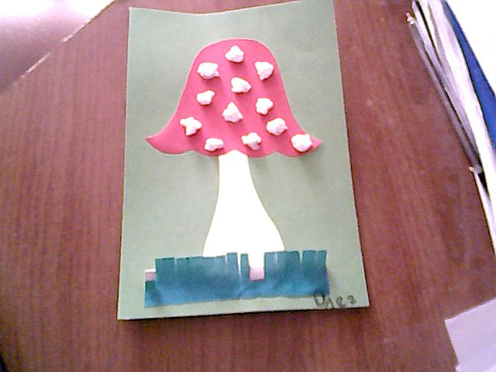
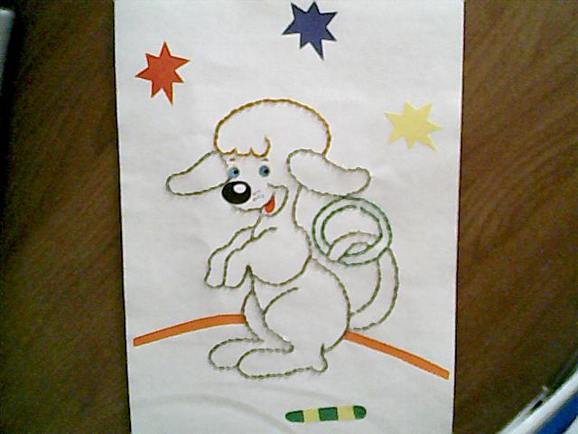
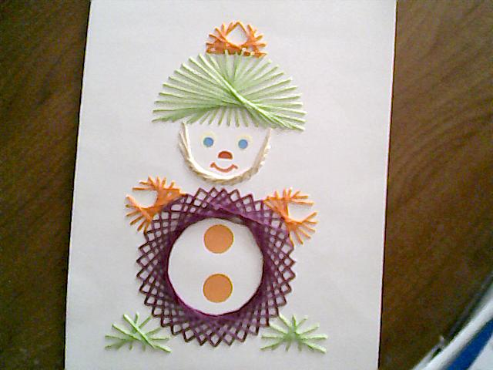
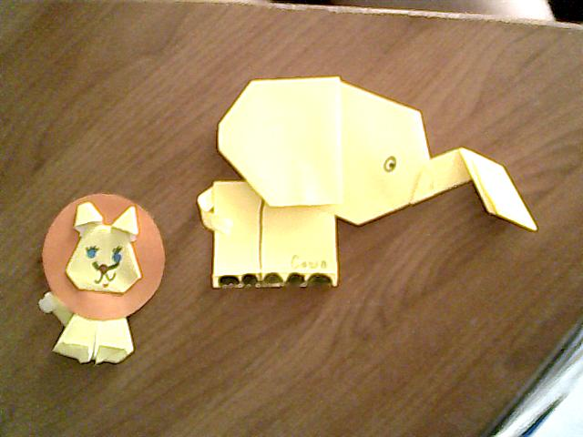
Современные виды предметно-практической деятельности, способствующие развитию мелкой моторики
Аппликация с элементами бумагопластики,
средняя группа
Декоративная вышивка, старшая группа
ИЗО-нить,
подготовительная группа
Оригами,
старшая и подготовительная группы

Slide 11
Спасибо
за внимание

